Slide 1
Philosophie et éthique en TS
2ème année
Journée 1

Slide 2
Mise en bouche
Partage des représentations
Quels mots, quelles images, quelles situations, quels concepts vous viennent en tête à l’évocation des notions suivantes?
Quelles différences et quels liens faites-vous entre ces notions?
Echange en plénière: 10’
Morale
Ethique
Philosophie
Diriger, Aquarelle, Contexte. Crédit photo: geralt de Pixabay

Slide 3
Intentions
Comprendre les courants philosophiques impactant le travail social
Définir les notions de déontologie et d’éthique
Développer la réflexion éthique en matière d’intervention éducative/ socioprofessionnelle

Slide 4
Objectifs d’apprentissage
A l’issue du cours, l’étudiant.e sera en mesure de :
- différencier les dimensions axiologiques et normatives, ainsi que les niveaux personnel, interpersonnel et institutionnel de l’éthique
- nommer et définir les principaux principes éthiques en présence dans les situations professionnelles qu’il/elle rencontre
- repérer et décrire les enjeux éthiques auxquels il/elle est confronté.e dans son agir professionnel

Slide 5
Programme
Journées 1 et 2
⎬
⎬
  De quoi parle-t-on? Représentations et définitions des concepts de base
  Valeurs communes, conflits de valeurs et conflits moraux
  Les 4 principes de la (bio)éthique… et au-delà : justice, autonomie, bienfaisance, non-malfaisance… et dignité
  Identité et responsabilité
  Les trois principaux courants de l’éthique philosophique et leur traduction dans la pratique
  Complexité de l’agir selon Paul Ricoeur
  Exploration de thématiques d’éthique sociale actuelles
Journée 1
Journée 2

Slide 6
3ème année
Journées 3 et 4
Pouvoir, autorité, savoir, conformité, (dés-)obéissance et autres enjeux relationnels
Exploration de dilemmes moraux en travail social
Analyse de situations professionnelles dans une perspective éthique
Les biais et la limite des outils

Slide 7
Attentes
Participation active
Mise en lien avec votre expérience professionnelle
Respect des opinions d’autrui

Slide 8


Lien avec le cours « mission du TS »
Rappel
Vu en première année dans le cadre du cours « Mission du TS »
Code de déontologie d’AvenirSocial
CDPH
AvenirSocial 2010
AvenirSocial 2026

Slide 9
I. De quoi parle-t-on?
Définitions des concepts de base
  I.1 Ethique-Morale-Déontologie

Slide 10
Définitions: éthique - morale
D’un point de vue étymologique
Morale (du latin mores) et éthique (du grec ethos)
=
les us et coutumes

Slide 11

Définitions: éthique – morale
Selon Paul Ricœur
«La visée de la “vie bonne” avec et pour autrui dans les institutions justes.»
Paul Ricœur 1990, 202
Tir à l’arc, Arc, Tir.. Crédit photo: Barskefrank de Pixabay

Slide 12
Définitions: éthique – morale
Une différenciation utile
CE QUI EST!
La morale
Ensemble des valeurs, normes, vertus et représentations (individuelles, interpersonnelles, institutionnelles et sociales) qui définissent ce qui bien et ce qui est mal, ce qui est juste et ce qui est injuste, qui encadrent et orientent nos actions et nos décisions
L’éthique
Réflexion critique sur la morale
Ou
Réflexion critique sur les valeurs, normes, vertus et représentations morales (individuelles, interpersonnelles, institutionnelles et sociales) qui orientent et encadrent (ou devraient orienter et encadrer) nos actions et nos décisions
CE QUI DOIT ÊTRE!

Slide 13
Définitions: déontologie
Déontologie
«Ensemble des règles de bonne conduite dont une profession se dote pour régir son fonctionnement au regard de sa mission» (Verdier 1999, 19) → Code de déontologie professionnel d’AvenirSocial
La démarche éthique se déploie en deçà et au-delà de la déontologie professionnelle et de sa formalisation dans un code de déontologie
Chez certains auteur.e.s, elle est comprise en un sens large et intègre la réflexion critique sur les normes, valeurs, vertus et représentations qui encadrent la pratique d’une profession (l’éthique).

Slide 14
Ethique, morale ou déontologie?
On distingue habituellement par convention, l’éthique, la morale et la déontologie de manière à différencier:
L’ensemble des valeurs, normes et représentations qui définissent ce qui bien et ce qui est mal, ce qui est juste et ce qui est injuste, et qui encadrent et orientent nos actions et nos décisions (faits associés à la morale)
La réflexion critique sur la raison d’être, la pertinence et la légitimité des normes, valeurs et représentations morales (associée à l’éthique)
Les devoirs moraux et la réflexion éthique liés à l’exercice d’une profession (associés à la déontologie)

Slide 15
Agir de manière éthique ne se résume pas…
…au respect de la morale communément admise: les lois et les règlements, les codes de conduite, les code de déontologie ou les chartes éthiques
Image 1
…à agir selon sa conscience et ses convictions personnelles
Image 2

Slide 16
Agir de manière éthique, c’est aussi…
… mener une action qui fait sens
… au niveau individuel, interpersonnel, institutionnel et sociétal
… à l’aune d’un idéal de Bonheur et de Justice
La démarche éthique implique de se poser la question du
pourquoi (raisons objectives et subjectives: causes, intérêts, motivations)
et du
pour quoi – en vue de quoi (buts, finalités)

Slide 17
I. De quoi parle-t-on?
Définitions des concepts de base
  I.2 Normes, vertus et valeurs morales

Slide 18
Norme morale
Règle qui définit ce qui est permis, interdit ou obligatoire au regard des critères du juste (et du bien) et qui ce faisant encadre notre agir
→ La norme morale s’exprime en général sous forme d’impératifs, de prescriptions ou d’énoncés directifs
Exemples: ?
Image 7

Slide 19
Norme morale
Le plus souvent collective et souvent perçue comme strictement sociale
Mais attention, les normes morales ont aussi une dimension subjective et peuvent même être strictement personnelle
Exemples: ?

Slide 20
La ou les vertus
Selon Aristote (IVème s. av. J-C.):
« disposition par laquelle un homme devient bon et par laquelle aussi son œuvre propre sera rendue bonne » (103)
« disposition à agir d’une façon délibérée, consistant en une médieté relative à nous, laquelle est rationnellement déterminée et comme la déterminerait l’homme prudent. (…) c’est une médieté entre deux vices, l’un par excès et l’autre par défaut. » (106)
Selon Nicholas Dent (2005, 1665):
« qualités de caractère admirables et louables »
« qualités excellentes qui permettent à la personne d’accomplir à un degré supérieur les tâches liées à (son) rôle .»
Quelles sont pour vous les vertus attendues de la travailleuse social ou du travailleur social?

Slide 21
Valeur morale
Bien auquel on attribue une importance particulière et d’après lequel nous orientons nos actions et nos décisions
→ La valeur morale s’exprime en général dans le cadre d’une évaluation (« X est préférable à Y » ; « X est important/bien ») et implique une forme de hiérarchisation
Exemples: ?
La valeur morale ≠ valeur esthétique (→ beauté)
valeur économique (→ coûts/bénéfices)

Slide 22
Valeur morale
Généralement subjective, souvent perçue comme strictement personnelle
Mais attention, les valeurs morales peuvent aussi être partagées
Exemples:
Image 3
Image 4
Image 5

Slide 23
Valeur morale
Points d’attention
Ce n’est pas parce que l’on respecte des valeurs que l’on agit nécessairement de manière éthique
Il existe d’autres critères que les valeurs pour juger du caractère éthique d’une action ou décision (par exemple, le respect des normes morales, etc.)
Corps sain
Race
Pureté
Jeunesse
Image 6

Slide 24
II. Valeurs communes, conflits de valeurs et autres dilemmes moraux

Slide 25
Sondage autour des valeurs
Allez avec votre ordinateur ou votre téléphone sur le site www.menti.com
Entrez le code qui apparaît au tableau
Répondez à la question qui vous est posée (10 entrées max.)
Temps à disposition: 5’

Slide 26
D’après vous, quelles sont les principales valeurs morales qu’une travailleuse sociale ou un travail social doit promouvoir dans le cadre de sa pratique professionnelle?

Slide 27
Hiérarchisation des valeurs
Chacun.e pour vous
parmi les valeurs apparaissant sur le nuage, prenez-en 10 « au hasard ».
pondérez ces valeurs en leur donnant des points de 1 à 10 selon l’importance qu’elles revêtent pour vous
10 points correspond à la valeur ou aux valeurs qui ont le plus d’importance à vos yeux
1 point correspond à la valeur ou aux valeurs qui ont le moins d’importance à vos yeux
NB: le même nombre de point peut être donnée à plusieurs valeurs
Temps à disposition: 5’

Slide 28
Définition et précision de la signification d’une valeur
Formez des groupes de 2-3 personnes.
Parmi toutes les valeurs morales énumérées, choisissez-en une en commun.
Tentez ensuite, individuellement (sans échanger avec vos collègues), de préciser la signification de cette valeur pour vous en vous aidant des angles proposés ci-dessous :
  Cette valeur est particulièrement importante dans le cadre de la pratique professionnelle des TS parce que…
  Respecter cette valeur comme TS implique concrètement de….
  Respecter cette valeur comme TS ne veut pas dire…
  En donnant trop d’importance à cette valeur, on pourrait risquer de…
  Temps à disposition: 15’

Slide 29
Comparaison des significations
Comparez votre définition avec celles et ceux de votre groupe
En quoi vos définitions se recoupent-elles?
En quoi divergent-elles?
Soyez attentif aux nuances!
Temps à disposition: 10’

Slide 30
Les différents niveaux du conflit de valeurs
SUBJECTIF
Tension ou opposition au sein de notre propre système axiologique (= de valeurs)
INTERSUBJECTIF et INSTITUTIONNEL
Tension ou opposition entre notre système axiologique et un autre système axiologique (collègue, institution, etc.)
  Choix & sélection: désaccord quant au choix des valeurs importantes pour la fonction/le domaine d’action
  Interprétation: désaccord quant à la signification à donner à ces valeurs
  Hiérarchisation: désaccord touchant à l’importance relative de ces valeurs (leur poids)
  Application: désaccord sur la manière de mettre en pratique ces valeurs

Slide 31
Conflits de valeurs et autres dilemmes moraux
Les conflits de valeurs ne représentent qu’une partie des conflits ou dilemmes moraux
Ceux-ci peuvent également résulter de:
  Tensions entre des valeurs, des vertus ou des normes morales
  Divergences sur l’importance que l’on estime devoir accorder aux:
    motivations ou aux intentions des personnes;
    moyens mis en œuvre pour réaliser l’objectif ou l’action que l’on s’est fixé;
    conséquences (prévisibles ou potentielles) de nos actions.
  Divergences quant à la manière de définir ce qui est bien/mal, juste/injuste
  (> éthique de conviction, éthique de responsabilité, utilitarisme, éthique délibérative, etc.)
  …

Slide 32
III. Les principes de la bioéthique… et au-delà
Justice, autonomie, bienfaisance, non-malfaisance et dignité

Slide 33
Les principes de la bioéthique… et au-delà
    Les principes? Encore un autre concept?
    Quelles différences et quels liens avec les normes, les valeurs et les vertus?
    Le principe… ce qui vient en premier,
    qui fait office de règle ou valeur première
    dont découlent toutes les autres

Slide 34
Les principes de la bioéthique… et au-delà
Formalisation et nombreuses discussions en bioéthique (qui comprend l’éthique médicale) de 4 principes fondamentaux : justice, autonomie, bienfaisance et non-malfaisance
Proximité avec l’éthique sociale (accompagnement de personnes en situation de vulnérabilité) → pertinence des principes la bioéthique pertinente pour penser l’éthique sociale
Ajout d’un 5ème principe souvent présenté comme le principe premier de l’éthique sociale : la dignité

Slide 35
III. Les principes de la bioéthique… et au-delà
  III.1 La justice

Slide 36
La justice
Echange sur les représentations
Dans le domaine de l’action sociale, à quels niveaux et dans quels types de situation se posent des questions de justice/d’injustice?
Quels mots-clés associez-vous à la notion de «justice»?
Réflexion individuelle : 5’
Dépôt des mots-clés au tableau et partage en plénum: 20’

Slide 37
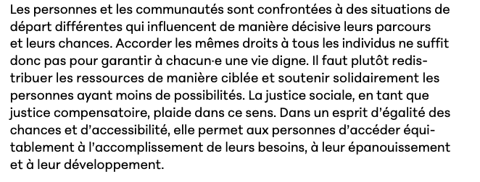
Chapitre Justice sociale
Selon le Code de déontologie
Justice sociale
AvenirSocial 2026, 11

Slide 38
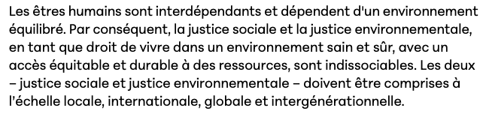
Chapitre Justice sociale
Selon le Code de déontologie
AvenirSocial 2026, 11

Slide 39
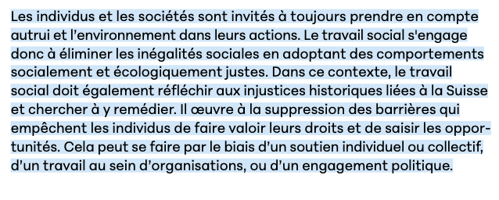
Chapitre Justice sociale
Selon le Code de déontologie
AvenirSocial 2026, 11

Slide 40
La justice
Eléments de synthèse
La justice comme principe visant l’égalité
… suit une logique arithmétique en cherchant à assurer à chacun la même part, quels que soient ses besoins ou mérites;
… se rapporte essentiellement aux choses (biens, argent, etc.);
... aussi appelée parfois justice commutative ou corrective, au sens où elle vise à réparer/retrouver l’égalité après que des torts ou des crimes aient été réalisés.
En lien avec :
La notion de droits (égaux pour tous et toutes) → Déclaration universelle des droits de l’homme

Slide 41
La justice
Eléments de synthèse
La justice comme ce qui assure l’équité
… vise à donner à chacune et chacun une part proportionnelle à ses besoins ou mérites dans une société marquée par des inégalités naturelles ou sociales (de capacités, de conditions, etc.) fondamentales;
… se rapporte essentiellement aux personnes et à leurs conditions, à chaque fois spécifiques;
… aussi appelée parfois justice distributive.
En lien avec :
La notion de discrimination positive.

Slide 42
La justice
Eléments de synthèse
Quand on réfléchit à la question de la justice, il est important de différencier l’égalité des faits de l’égalité de(s) droit(s).
Deux personnes peuvent être égales sur certains faits (= égalité de compétences, égalité de moyens, égalités de conditions, etc.) et ne pas avoir les mêmes droits (droit de vote, liberté d’expression, etc.)
Deux personnes peuvent avoir les mêmes droits et être inégales sur certains faits (= inégalité de compétences, inégalité de moyens, inégalités de conditions, etc.)

Slide 43
III. Les principes de la bioéthique… et au-delà
  III.2 L’autonomie

Slide 44
Le principe d’autonomie
Constituez des groupes de 4. Dans chaque groupe, répartissez-vous les ressources (audio, articles, etc.) mise à disposition sur le Netboard sous l’onglet « Autonomie » (5’)
Prenez connaissance (individuellement) de la ressource qui vous a été attribuée et préparez un petit compte-rendu (écrit et oral) des idées fortes de celles-ci en cherchant à faire des liens avec votre réalité professionnelle (25-30’)
Présentez à tour de rôle le résultat de votre exploration aux membres de votre groupe (20’)
Prenez ensuite un temps pour échanger autour des questions suivantes (20’):
  Que signifie « être autonome »? Comment définiriez-vous « l’autonomie »?
  Dans quelles situations professionnelles concrètes êtes-vous confrontés à des questions liées au respect de l’autonomie?
  Quels enjeux éthiques liés au respect du principe d’autonomie identifiez-vous dans votre pratique ?
  Temps d’échange en plénum: 15’

Slide 45
Références
Ressources à choix
Gzil Fabrice, Interview suite à sa conférence « Capacités décisionnelles et capacités d’autonomie. L’autonomie des personnes en situation de handicap cognitif ». Audio 16’
Jox Ralf J., Interview suite à la conférence « Comment prendre des décisions médicales pour les patients atteints d’une démence avancée? Le rôle controversé du comportement non-verbal du patient ». Audio 10’
Zielinski Agatha, Interview suite à la conférence «Autonomie rêvée et capacités des personnes vulnérables ». Audio 14’
Zielinski Agata, « Le libre choix. De l’autonomie rêvée à l’attention aux capacités ». Gérontologie et société 32, 2009/4, 11-24. Texte-Passages surlignés.

Slide 46
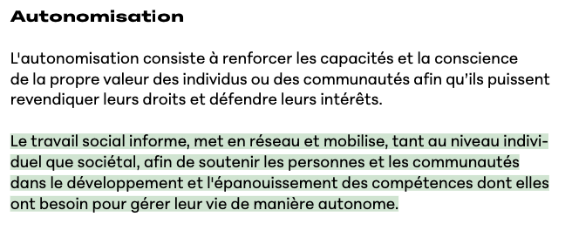
L’autonomie
Selon le Code de déontologie
Pas de « principe d’autonomie » dans le Code de déontologie (2026), mais:
  Principe d’autonomisation
  Principe de participation
  Principe d’autodétermination
AvenirSocial 2026, 13

Slide 47
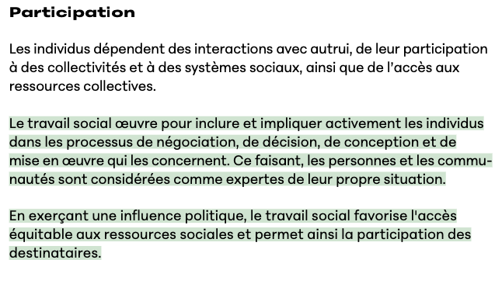
L’autonomie
Selon le Code de déontologie
AvenirSocial 2026, 13

Slide 48
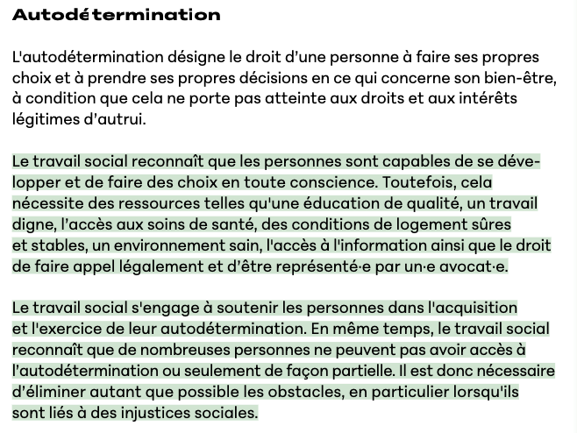
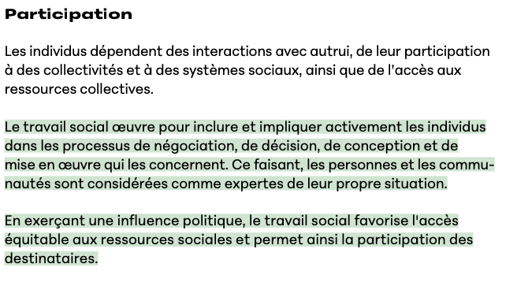
L’autonomie
Selon le Code de déontologie
AvenirSocial 2026, 14

Slide 49
III. Les principes de la bioéthique… et au-delà
  III.3 La bienfaisance (ou bientraitance) et la non-malfaisance

Slide 50
Bienfaisance et non-malfaisance
Echange sur les représentations
BIENFAISANCE - BIENTRAITANCE - BIENVEILLANCE
Qu’évoquent ces différentes notions pour vous ?
Opérez-vous des distinctions? Si oui, lesquels?
Tentez d’expliciter le sens de ces notions pour vous en l’illustrant par des exemples concrets
Temps d’échange en plénum: 15’

Slide 51
Bienfaisance et non-malfaisance
Eléments de synthèse
Il s’agit de ne pas confondre…
Vouloir le bien d’autrui (intention bienveillante)
Savoir (ou penser savoir) ce qui est bon pour autrui
Penser faire le bien d’autrui
Permettre à autrui de décider ce qui est bien pour lui/elle
Contribuer au bien d’autrui (agir sur l’environnement pour favoriser le bien-être d’autrui)
Faire le bien d’autrui (agir bientraitant)
…

Slide 52
Eléments de synthèse
Citations de Hourcade Sciou
Préférence pour une attention à la « bientraitance » telle que définie par Hourcade Sciou
« La bientraitance est une réponse volontaire et délibérée à la vulnérabilité, visant à la prendre en compte ou du moins à l’atténuer en agissant de façon à tendre à une forme de symétrie relationnelle » (218)

Slide 53
Eléments de synthèse
Citations de Hourcade Sciou
La bientraitance:
Renvoie à l’action ou à la manière de traiter.
Ce n’est pas mon attitude ou ce que j’ai l’intention de faire qui importe (bienveillance), mais comment je traite autrui concrètement: ce que je fais, comment j’agis.
N’implique pas de lien affectif (contexte professionnel).
Répond à la vulnérabilité (et non pas à la fragilité de la personne). La vulnérabilité renvoie à la situation dans laquelle une personne se trouve (risque ou probabilité d’être blessé dans une situation donnée).
  Nulle personne n’est vulnérable en soi.
  Toute personne est potentiellement vulnérable.

Slide 54
Eléments de synthèse
Citations de Hourcade Sciou
Pour prévenir la maltraitance, il convient de rester attentif :
au fait que la personne « en situation de vulnérabilité » est dépendante d’autrui « pour éliminer ou du moins atténuer le risque (de) la vulnérabilité » (208).
à l’asymétrie relationnelle entre la personne qui accompagne et la personne en situation de vulnérabilité.
« C’est donc dans une même situation donnée, à savoir cette relation dissymétrique, que l’on est susceptible de maltraiter ou de bien traiter, et c’est toujours celle ou celui occupant la position de domination possible qui sera maltraitant.e » (210).

Slide 55
Eléments de synthèse
Citations de Hourcade Sciou
Pour prévenir la maltraitance, il convient également de rester attentif au fait que l’intention n’est pas l’action :
« Les exemples sont nombreux de maltraitances infligées précisément pour le bien supposé de la personne maltraitée: on pense notamment aux châtiments corporels considérés comme bienfaisants et favorables à l’éducation des enfants aux siècles passés » (209)
« On peut être simultanément bienfaisant et maltraitant, voire malfaisant et bientraitant. En effet, tout en œuvrant pour le bien de la personne, on peut maltraiter, sans le vouloir, car elle se trouve dans une situation où elle est susceptible d’être maltraitée; en d’autres termes, parce qu’elle est vulnérable. En retour, cette maltraitance accroît sa vulnérabilité, instaurant une forme de cercle vicieux » (213)

Slide 56
Eléments de synthèse
Citations de Hourcade Sciou
Le respect des protocoles et des règles ne suffit pas
à nous prémunir contre la maltraitance
→ La non-maltraitance implique de la sagesse pratique (phronesis)
« La bientraitance, en ce qu’elle concerne la manière dont l’action est accomplie, présente toujours une action particulière. L’édiction de règles de bientraitance, en ce sens, même si elle est possible ou souhaitable, ne peut valoir partout et toujours. Il appartient par conséquent à l’agent.e bientraitant d’évaluer la situation donnée et de savoir faire le choix adéquat, au bon moment. La notion de phronèsis est sans doute utile ici » (217).

Slide 57
Références

Slide 58
Références des images
Image 1
Photo d’un radar disponible sur Pixabay à l’adresse: https://cdn.pixabay.com/photo/2014/10/25/19/24/blitzer-502970_960_720.jpg (dernière consultation le 14 septembre 2020)
Image 2
Illustration d’une personne en train de réfléchir, disponible sur Pixabay à l’adresse https://cdn.pixabay.com/photo/2019/09/23/01/47/mind-mapping-4497350__340.jpg (dernière consultation le 14 septembre 2020)
Image 3
Photo d’une église, disponible sur Pixabay à l’adresse: https://cdn.pixabay.com/photo/2018/08/16/21/32/mountain-church-3611548__340.jpg (dernière consultation le 14 septembre 2020)
Image 4
Illustration peace & love disponible sur Pixabay à l’adresse: https://cdn.pixabay.com/photo/2018/02/12/11/02/love-3148004__340.jpg (dernière consultation le 14 septembre 2020)
Image 5
Logo du parti républicain américain disponible sur Pixabay à l’adresse: https://cdn.pixabay.com/photo/2014/04/02/10/26/republicans-303843__340.png (dernière consultation le 14 septembre 2020)
Image 6
Photo «Arbeit macht frei» disponible sur Pixabay à l’adresse: https://cdn.pixabay.com/photo/2018/04/20/11/33/arbeit-3335743__340.jpg (dernière consultation le 14 septembre 2020)
Image 7
Photo du livre «Rules of live» disponible sur Pixabay à l’adresse: https://cdn.pixabay.com/photo/2017/08/15/09/10/life-2643192__340.png (dernière consultation le 14 septembre 2020)

Slide 59
Références bibliographiques
Aristote, Ethique à Nicomaque, Paris, Vrin, 1983 (IVème s. av. J.-C.).
AvenirSocial, Code de déontologie du travail social en Suisse. Un argumentaire pour la pratique, Berne, AvenirSocial, 2010.
AvenirSocial, Code de déontologie du travail social en Suisse. Un argumentaire pour la pratique, Berne, AvenirSocial, 2026.
Canto-Sperber Monique (dir.), Dictionnaire d’éthique et de philosophie morale, Paris, PUF, 2005⁴ (1996).
Conseil d’Etat Français, 27 octobre 1995, n° 136727.
Dent Nicholas J. H., « Vertu ». In: Canto-Sperber, op. cit., 1665-1672.
Durand Guillaume, Puis-je lancer un nain qui le veut bien?, Editions M-Editer, 2011.
Höffe Otfried, Petit dictionnaire d’éthique, Paris-Fribourg, Cerf-Editions Universitaires, 1993.

Slide 60
Références bibliographiques
Hansen-Løve Laurence. «Chapitre 12. À quel type d’égalité l’exigence de justice». In: Cours particulier de philosophie, Belin, 2016, 269-294.
Hourcade Sciou Annie, «Bientraitance et prise en compte de la vulnérabilité». Les ateliers de l’éthique 12/2-3, 2017, 205-220.
Journet Nicolas (dir.), La morale. Ethique et sciences humaines, Paris, Sciences humaines, 2012.
Kant Emmanuel, « Fondements de la métaphysique des mœurs » (1785). In: F. Alquié (éd.), Œuvres philosophiques. II. Des Prolégomènes aux écrits de 1791, Paris, Gallimard, 1985.
Ogien Ruwen, «Le normatif et l’évaluatif». In: Le rasoir de Kant et autres essais de philosophie pratique, Paris/Tel Aviv, Editions de l’Eclat, 2003, 95-123.
ONU, Déclaration universelle des droits de l’homme, 1948. Disponible en ligne à l’adresse: https://www.un.org/fr/universal-declaration-human-rights/ (dernière consultation 08 août 2023).

Slide 61
Références bibliographiques
Ricoeur Paul, « Avant la loi morale: l’éthique ». In: Encyclopaedia Universalis. Symposium, Paris, Les enjeux, 1985, 42-45.
____, Soi-même comme un autre, Paris, Cerf, 1990.
Verdier Pierre, «Morale, éthique, déontologie et droit», Les Cahiers de l ’Actif, 276/277, 1999, 17-29. Disponible à l’adresse: http://docplayer.f r/3824365-Morale-ethique-deontologie-et-droit.html (consulté le 07.09.2021)
Zielinski Agata, « Le libre choix. De l’autonomie rêvée à l’attention aux capacités ». Gérontologie et société 32, 2009/4, 11-24

Slide 62
Références audio
Constantinidès Yannis, Interview suite à sa conférence « Les deux sources du concept d’autonomie: Kant et Mill », Séminaire de recherche avancée « Généalogie de la capacité de discernement et de l’autonomie dans la bioéthique », Institut interdisciplinaire d’éthique et des droits de l’homme, Université de Fribourg, 21 mars 2016.
Durand Guillaume, Puis-je lancer un nain qui le veut bien?, Editions M-Editer, 2011 (Podcast audio).
Gzil Fabrice, Interview suite à sa conférence « Capacités décisionnelles et capacités d’autonomie. L’autonomie des personnes en situation de handicap cognitif », Séminaire de recherche avancée « Généalogie de la capacité de discernement et de l’autonomie dans la bioéthique », Institut interdisciplinaire d’éthique et des droits de l’homme, Université de Fribourg, 9 mai 2016.
Jox Ralf J., Interview suite à la conférence « Comment prendre des décisions médicales pour les patients atteints d’une démence avancée? Le rôle controversé du comportement non-verbal du patient», Séminaire de recherche avancée « La prise de décision chez la personne vulnérable. Co-décision et identité narrative », Institut interdisciplinaire d’éthique et des droits de l’homme, Université de Fribourg, 13 novembre 2017.
Zielinski Agatha, Interview suite à la conférence «Autonomie rêvée et capacités des personnes vulnérables», Séminaire de recherche avancée « Généalogie de la capacité de discernement et de l’autonomie dans la bioéthique », Institut interdisciplinaire d’éthique et des droits de l’homme, Université de Fribourg, 23 avril 2016.

